Slide 1
第三章 栈
3.1 栈的概念
3.2 栈的基本操作
3.3 栈的顺序存储结构－顺序栈
3.4 栈的链式存储结构－链栈
3.5 栈的应用

Slide 2
第三章 栈
教学目标
掌握栈的特点
熟练掌握栈两种存储结构下基本操作实现算法思想，注意栈满和栈空的条件
熟练掌握在JAVA环境下顺序栈和链栈的设计与实现，并进行模拟实训
能够应用栈解决基本问题

Slide 3
3.1 栈概念
栈的定义
栈(Stack)是限制在表的一端进行插入和删除运算的线性表，通常称插入、删除的这一端为栈顶(Top)，另一端为栈底(Bottom)。当栈中没有元素时称为空栈。
假设栈S=(a1，a2，a3，…an)，则a1称为栈底元素，an为栈顶元素。栈中元素按a1，a2，a3，…an的次序进栈，退栈的第一个元素应为栈顶元素。因此，栈的操作是按后进先出的原则进行的，所以，栈称为后进先出（先进后出）表（LIFO，FILO）。

Slide 4
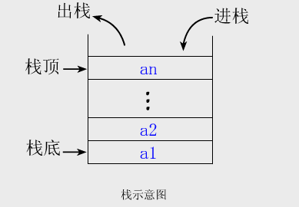
假设栈S=（a1,a2,…an)
进栈： Push（e)
弹栈： Pop( )

Slide 5
3.2 栈的基本操作：
(1) 建立一个空栈S：InitStack()
(2) 判断栈S是否为空：StackEmpty()
(3) 返回S的栈顶元素：GetTop()
(4) 入栈：Push(e)
(5) 出栈：Pop()
（说明，在Java中，可以用接口来定义线性表的上述操作集合）
与线性表类似，栈也有两种存储表示方法，分
别为顺序栈和链栈。

Slide 6
3.3 栈的顺序存储结构――顺序栈
就是用数组来存储栈，简称顺序栈。因为栈底位置是固定不变的，所以可以不用考虑它；
栈顶位置是随着进栈和退栈操作而变化的，故需用一个整型变量top（栈顶指针）来指出栈顶，当top为-1时，为空栈。

Slide 7
top
3
top
D
2
top
C
C
1
top
B
B
B
top
A
A
A
A
0
top = = 0 是栈空标志
stacksize = 4是栈的最大容量

Slide 8
1、顺序栈的代码定义
public class StudScoreArrayStack implements IArrayStackOperation {
final int MaxLength = 100;
StudScore[] studs = new StudScore[MaxLength]; // 顺序栈数组，存放学生记录
int top; // 顺序栈栈顶元素序号
public StudScoreArrayStack() { //构造函数，置top为-1，空栈
top = -1;
}
}
插入新的栈顶元素时，指针top增1，删除栈顶元素
时，指针top减1，因此非空栈中的栈顶指针top始终
在栈元素的下一个位置上。

Slide 9
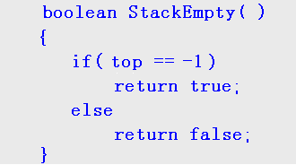
2、顺序表的算法实现
(1) 建立一个空栈S：InitStack()
顺序栈不需此算法，构造函数可完成它。
(2) 判断栈S是否为空：StackEmpty()
返回boolean，若空返回true，否则false，算法写法如下。

Slide 10
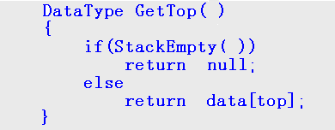
(3) 返回S的栈顶元素：GetTop()

Slide 11
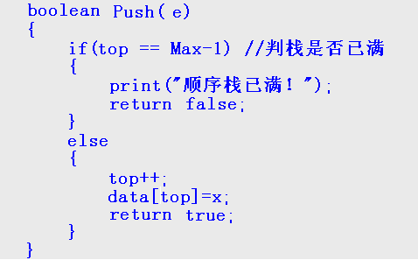
(4) 入栈：Push(e)
算法写法如下。如果栈已满，打印“栈已满，上溢出”，返回false，否则，入栈，返回true。

Slide 12
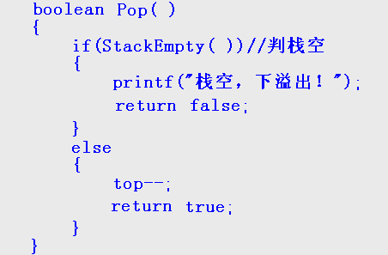
(5) 出栈：Pop()
算法写法如下。如果栈空，打印“栈空，下溢出”，返回false，否则，出栈，返回true。（说明：出栈不需要返回栈顶元素的值，若想返回栈顶元素值，可先执行GetTop()，再Pop() ）

Slide 13
3、顺序栈的JAVA实现设计
在确定了数据存储结构后，按下面步骤设计顺序栈。
(1) 顺序栈数据元素定义--------实体类
(2) 顺序栈基本操作定义--------接口
(3) 顺序栈的实现类（含有一个存放数据的数组，一个指示栈顶的整型变量top，以及若干实现顺序栈基本操作的方法）
(4) 菜单的制作
代码编写：见源代码

Slide 14
4、时间复杂度分析：
入栈：时间复杂度是O(1)。
出栈：时间复杂度是O(1)。
5、顺序栈的优缺点：
优点：顺序栈在时间上操作快
缺点：但是空间上占用很大的数组，数组要么闲置部分太多，要么可能出现栈满的情况。
解决方法：链栈，它不会闲置，也不会满。

Slide 15
6、顺序栈实训：
用java语言，设计一个结点为学生分数（包含学号 ，姓名，分数）的栈，设计栈的基本操作及操作的实现，实现栈的创建，栈的判空，进栈，出栈，取栈顶元素等操作。

Slide 16
3.4 栈的链式存储结构――链栈
1、链栈的概念
链栈：栈的链式存储结构称为链栈，入栈和出栈操作仅限制在链头位置上进行。栈顶指针就是链表的头指针。链栈不需要引入头结点，因只对链头元素操作。
什么时候需要头结点？
当对第一个元素或其他元素一样都有删除或插入操作时，为了程序写法统一，需要引入头结点，这样第一个元素相当于第二个元素了，因它前面还有第0个的头结点

Slide 17
3.4 栈的链式存储结构――链栈
链栈的存储示意图：
data next
S
栈顶
∧
栈底
为了能正确表示结点间的逻辑关系，在存储每个结点内容的同时，还必须存储指示其后继结点的地址next，这个地址称为指针(pointer)。

Slide 18
3.4 栈的链式存储结构――链栈
2、链栈元素结点构成：
链栈中的每个元素称为一个结点StackNode，每个结点StackNode由两部分组成：
数据域data：存储元素内容数据
指针域next：存储直接后继结点的存储位置
链栈栈顶指针top指向栈顶结点，由于栈底结点无后继，故其结点的指针域为空，即NULL（图示中常用^表示)。
data next
S
栈顶
∧
栈底

Slide 19
3、链栈的代码定义
public class StudNodeLinkStack implements ILinkStackOperation{
StudNode top;
private int Length = 0;
public StudNodeLinkStack() { // 构造函数，实现构建空链栈
top = null;
Length = 0;
}
@Override
public boolean StackEmpty() { // 判栈是否空
return top == null ? true : false;
}
}

Slide 20


4、链栈的算法实现
(1) 建立一个空栈S：InitStack()
(2)判断栈S是否为空：StackEmpty()
若空返回true，否则false，算法写法如下

Slide 21
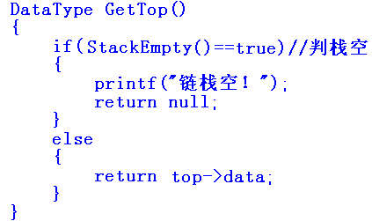
(3) 返回S的栈顶元素：GetTop()
算法写法如下。如果栈不空，返回栈顶元素，否则返回null。

Slide 22
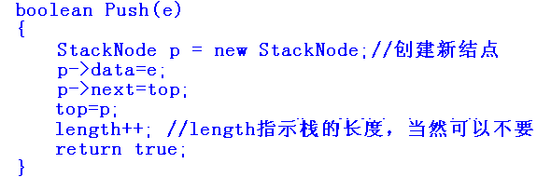
(4) 入栈：Push(e)
算法如下。不存在栈满，入栈成功，返回true。

Slide 23
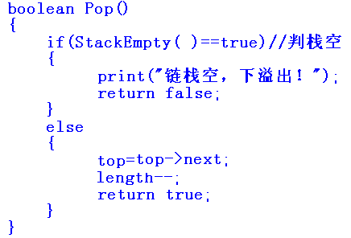
(5) 出栈：Pop()
若栈空，打印“栈空，下溢出”，返回false，否则出栈，返回true。出栈不需要返回栈顶元素的值，仅是丢弃栈顶元素。

Slide 24
5、链栈的JAVA实现设计
在确定了数据的存储结构以后,按下面步骤设计链栈
(1) 链栈数据元素定义--------实体类
(2) 链栈基本操作定义--------接口
(3) 链栈的实现类（含有一个存放数据的链表，以及若干实现链栈基本操作的方法）
(4) 菜单的制作
代码编写：见源代码

Slide 25
6、链栈实训：
用java语言，设计一个结点为学生分数（包含学号 ，姓名，分数）的链栈，设计栈的基本操作及操作的实现，实现栈的创建，栈的判空，进栈，出栈，取栈顶元素等操作。

Slide 26
3.5 栈的应用－－10进制转为8进制
例一： 利用栈进行进制转换， (1348)10=(2504)8
对于输入的任意一个非负的十进制整数，输出其等值的八进制数。
分析：进制转换其运算过程如下
n n /8 n % 8
1348 168 4
168 21 0
21 2 5
2 0 2
代码编写：见源代码

Slide 27
3.5 栈的应用－－10进制转为8进制
【算法伪代码描述】
InitStack(S);
输入整数N;
while(N){
Push(S,N%8);
N=N/8;
}
while(!StackEmpty(S)){
GetTop(S) ;
Pop(S,e) ;
不换行输出e;
}
代码编写：见源代码

Slide 28
3.5 栈的应用－－括号配对检测
例二：假设一个算术表达式中可以包含三种括号：圆括号“(” 和“)”，方括号“[”和“]”和花括号“{”和“}”，且这三种括号可按任意的次序嵌套使用如：…[…{…}…[…]…]…[…]…(…)…）。
编写判别给定表达式中所含括号是否正确配对出现的算法
在右边表达式括号配对为： （［］（））或［（［ ］［ ］）］
上面配对是正确的格式。
在右边表达式括号配对为： ［（ ］）或（［（ ））或 （（）］)
上面配对是不正确的格式。
请编程，输入这样的表达式字符串，应用栈，判断括号的配对是否正确并输出。

Slide 29
3.5 栈的应用－－括号配对检测
算法思路如下：
1）凡出现左括弧，则进栈，凡不是括弧则不做任何处理；
2）凡出现右括弧，首先检查栈是否空
若栈空，则表明该“右括弧”多余，表明不匹配
否则和栈顶元素比较，
若相匹配，则“左括弧出栈” ，
否则表明不匹配。
3）表达式检验结束时，
若栈空，则表明表达式中匹配正确，
否则表明“左括弧”有余。

Slide 30
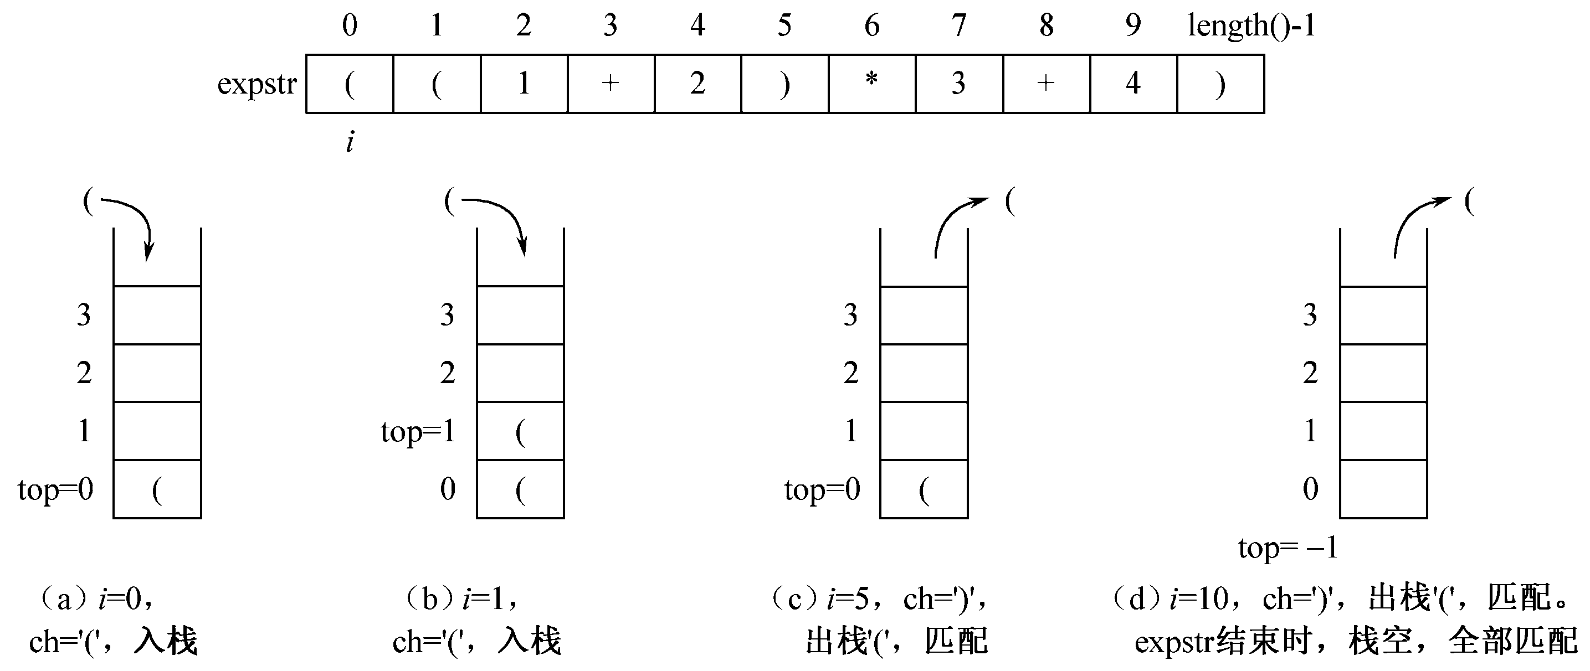
3.5 栈的应用－－括号配对检测
配对检测示意如下：
代码编写：见源代码

Slide 31
实训作业
1、利用栈进行进制转换， 对于输入的任意一个非负的十进制整数，输出其等值的2进制数。
2、输入一个表达式字符串，应用栈，判断括号的配对是否正确并输出。
3、设计一算法，借助栈将一个带头结点的单链表倒置。

Slide 32
小结
1 栈的概念
2 栈的基本操作
3 栈的顺序存储结构－顺序栈
4 栈的链式存储结构－链栈

